Slide 1
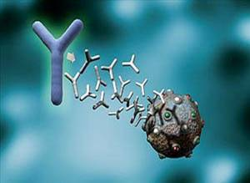
Біосинтез білків
Виконала : учениця 10-Б класу Алєксєйчук Ольга

Slide 2
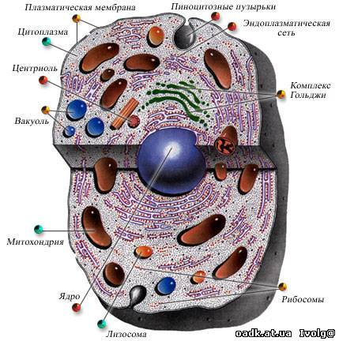
Біоси́нтез (або просто синтез) білкі́в — процес, за допомогою якого клітини будують білки. Термін іноді використовується для посилання виключно на процес трансляції, але частіше означає багатокроковий процес, що включає біосинтез амінокислот, транскрипцію, процесинг (включаючи сплайсинг), трансляцію та посттрансляційну модифікацію білків. Біосинтез білків, хоча й дуже подібний, дещо відрізняється між представниками трьох доменів життя — еукаріотами, археями та бактеріями.

Slide 3
Біосинтез білка проходить у 4 етапи.
І етап | Транскрипція — передача інформації про структуру білка з молекули ДНК на ІРНК. Особливий фермент РНК-полімераза, просуваючись по молекулі ДНК, за принципом комплементарності підбирає нуклеотиди і з’єднує їх в один ланцюг. Ділянка ДНК (ген або група генів) є матрицею для відповідної іРНК. На початку кожної групи генів є своєрідний посадочний майданчик для ферменту РНК-полімерази — промотор. Тільки приєднавшись до неї, РНК-полімераза здатна почати синтез іРНК. У кінці групи генів РНК-полімераза зустрічає стоп-сигнал — термінатор (у вигляді певної послідовності нуклеотидів), який сигналізує про припинення процесу транскрипції. Синтезовані молекули іРНК переходять із ядра в цитоплазму, а ДНК відновлює свою структуру.

Slide 4
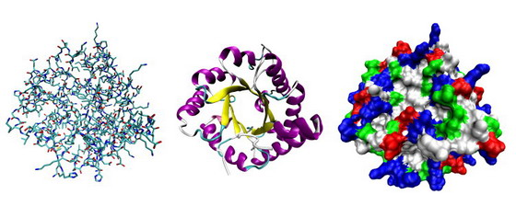
II етап | Активація амінокислот. Цей процес відбувається в цитоплазмі. Активовані молекули амінокислот з’єднуються з відповідними молекулами транспортних РНК. У молекулі тРНК є дві важливі ділянки: акцепторна ділянка, до якої прикріплюється відповідна амінокислота, антикодон — триплет нуклеотидів, який комплементарний кодону ІРНК даної амінокислоти. Активовані амінокислоти, сполучені з тРНК, надходять до рибосом.

Slide 5
III етап | Трансляція — синтез поліпептидних ланцюгів. Відбувається так: молекула іРНК рухається між двома субодиницями рибосом, і до неї послідовно приєднуються молекули тРНК з амінокислотами. При цьому за принципом комплементарності кодони ІРНК вступають у зв’язок з антикодонами тРНК. Послідовність розташування амінокислот при цьому визначається порядком чергування триплетів у молекулі ІРНК. Про завершення синтезу поліпептидного ланцюга сигналізує термінуючий кодон іРНК (УАА, УАГ, УГА). Процес синтезу молекули білка потребує великих витрат енергії. На сполучення кожної амінокислоти з тРНК витрачається енергія двох молекул АТФ. Крім того, енергія ще двох молекул АТФ потрібна для пересування рибосоми по ІРНК. Синтез одного білка триває від 20 до 560 секунд. Але ця швидкість буде підвищена, якщо синтез поліпептидного ланцюга відбудеться на полірибосомальному комплексі (полісомі) — скупченні рибосом (до 80 й більше), коли вони об’єднані однією ІРНК в групу.

Slide 6
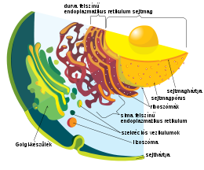
IV етап | Утворення вторинної і третинної структур білкової молекули. Цей етап здійснюється в цитоплазмі шляхом скручування, згортання поліпептидного ланцюга. Потім до нього приєднуються різні органічні молекули — вуглеводи, жирні кислоти тощо.

Slide 7
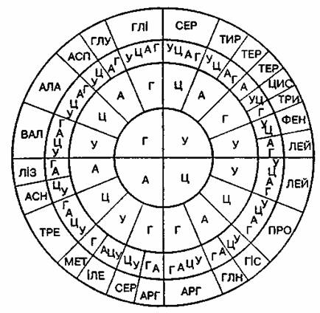

Slide 8
Етапи біосинтезу білка
Етапи | Характеристика
І. Транскрипція | Передача інформації про структуру білка з молекули ДНК на ІРНК. Ділянка ДНК є матрицею для відповідної ІРНК. Синтезовані молекули ІРНК переходять із ядра в цитоплазму, а ДНК відновлює свою структуру
II. Активація амінокислот | Відбувається в цитоплазмі. Активовані молекули амінокислот з’єднуються з відповідними молекулами тРНК. У молекулі тРНК є дві ділянки: акцепторна, до якої прикріплюється відповідна амінокислота, та ділянка, що містить антикодон — триплет нуклеотидів, який комплементарний кодону ІРНК даної амінокислоти. Активовані амінокислоти, сполучені з тРНК, надходять до рибосом
III. Трансляція | Синтез поліпептидних ланцюгів. Молекула ІРНК рухається між двома субодиницями рибосом, до неї послідовно приєднуються молекули тРНК з амінокислотами. За принципом комплементарності кодони ІРНК вступають у зв’язок з антикодонами тРНК. Про завершення синтезу сигналізує термінуючий кодон ІРНК (УАА, УАГ, УГА)
IV. Утворення вторинної і третинної структур білкової молекули | Здійснюється в цитоплазмі шляхом скручування, згортання поліпептидного ланцюга. Потім до нього приєднуються органічні молекули — вуглеводи, жирні кислоти тощо. Цей процес відбувається в ЕПС та комплексі Гольджі

Slide 9
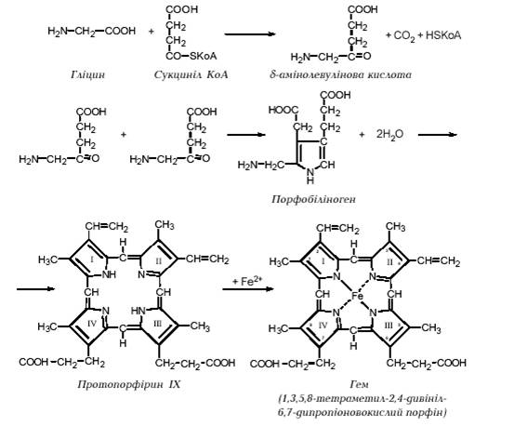

Slide 10
Структури та речовини, що беруть участь у біосинтезі
ДНК | Зберігає інформацію про первинну структуру білка
ІРНК | Копіює спадкову інформацію з ділянки молекули ДНК-гена і переносить її до місця збирання поліпептида
тРНК | Приєднує амінокислоти і переносить їх в рибосоми
рРНК | Структурна основа рибосом
Ферменти | Біокаталізатори
Амінокислоти | Мономери білка
АТФ | Енергоносій
Рибосоми | Білково-синтезуючий апарат. Утворює на ІРНК полірибосоми

